Slide 1

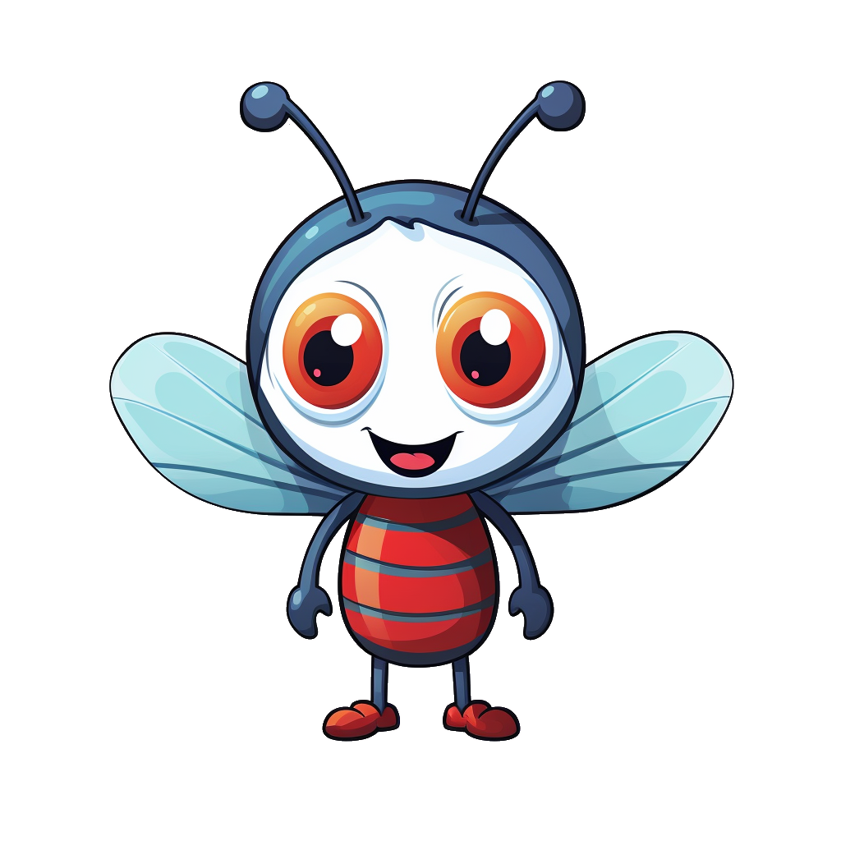



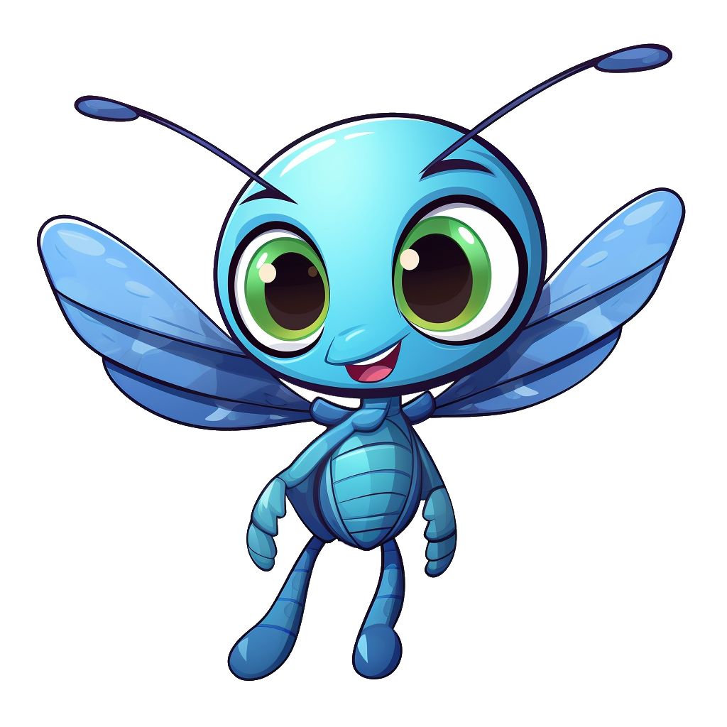









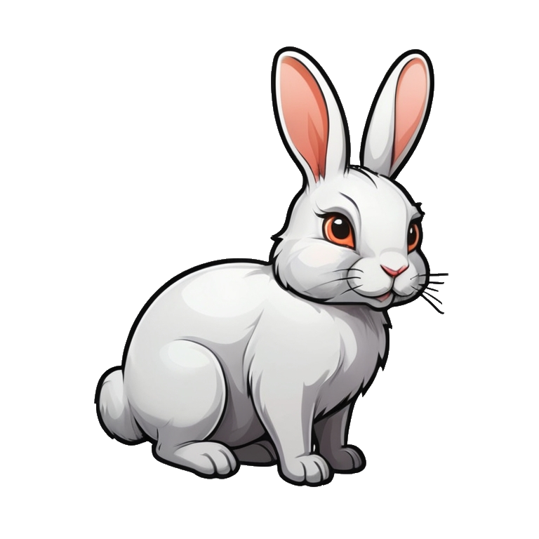
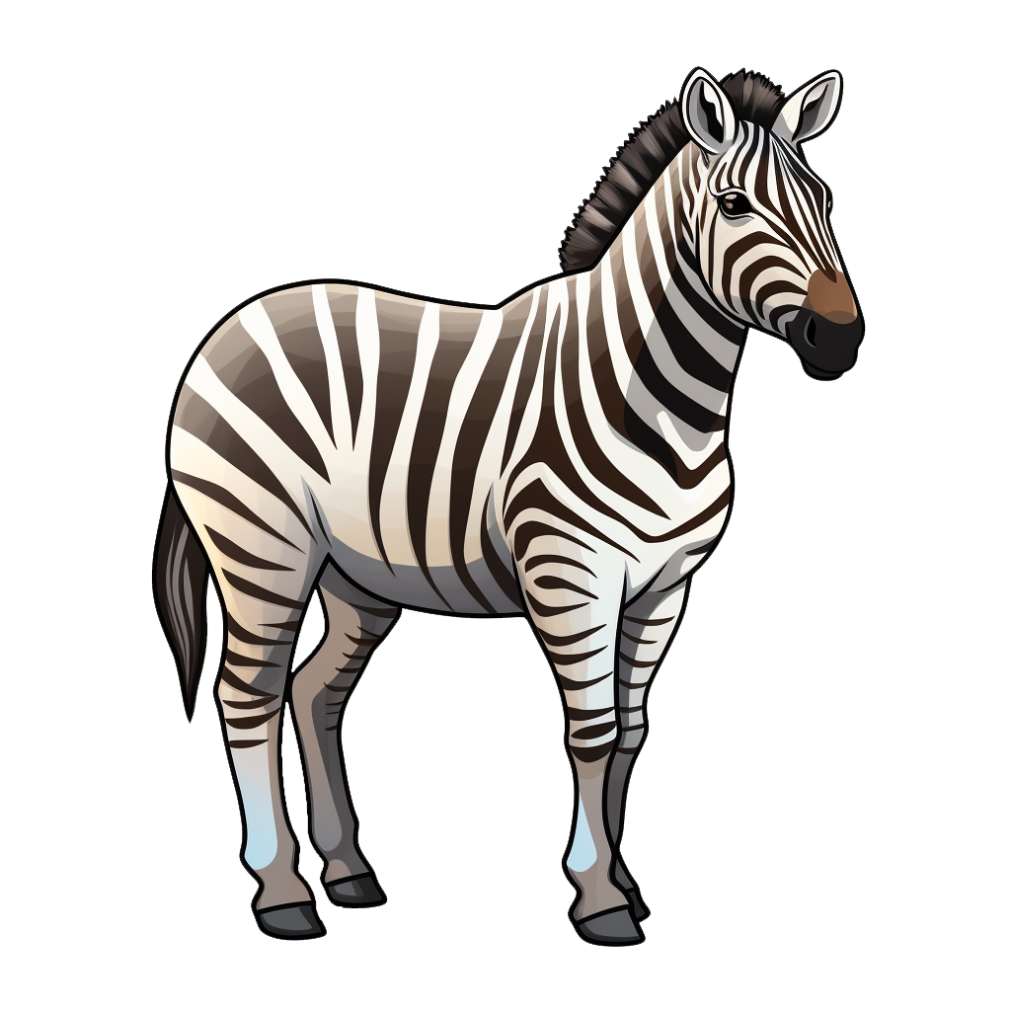
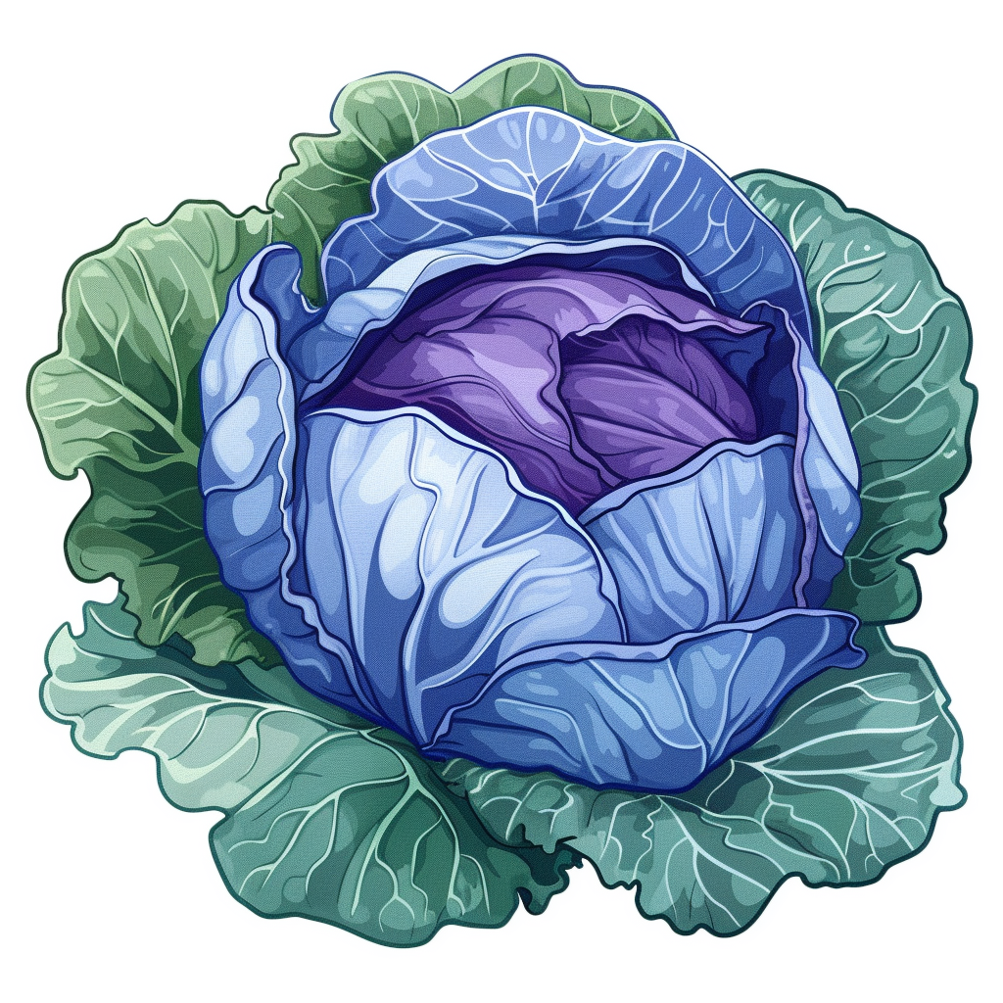
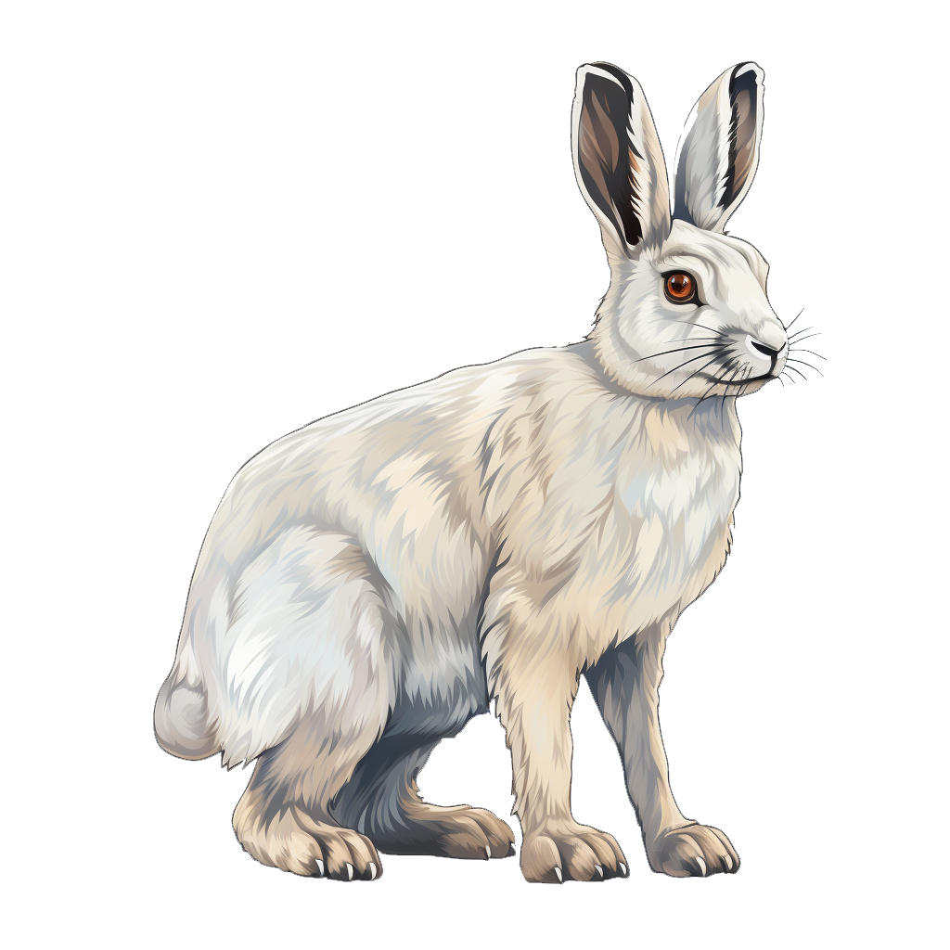



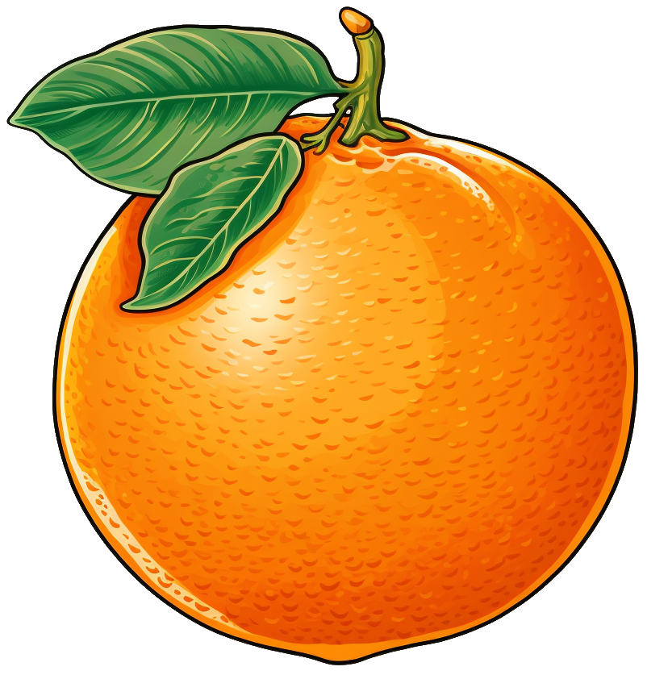




Знает Зина: иногда
Падает с небес звезда
Два бизона
Потоптали все газоны
Зоя и Зина положили в корзину
зелёный лук и пять апельсинов
Зебра и зайка
Живут в зоопарке
Даёт хозяйка капусту зайке

